Slide 1
Indoor Navigation
By: Shahar Zivan, Arkadi Gurevich
Supervisor: Yaron Honen
Sponsor:

Slide 2
Problem Statement
Indoor Navigation via Bluetooth and HoloLens
Provide an android application with a simple GUI
Test the solution in a real world scenario
Notes:
מטרת הפרויקט היא לנווט בתוך בניין ( קומה בודדת ) באמצעות בלוטוט ומשקפי הולולנדס . המשתמש מתחיל מנקודת התחלה כלשהי בתוך המבנה, בוחר את נקודת היעד ע”י בחירת יעד מתוך תפריט ומקבל ניווט אינטראקטיבי.
בנוסף אנו מספקים אפליקציית אנדרואיד פשוטה לביצוע הפעולות האלמנטריות של המשתמש.
לבסוף אנו בודקים מספר מסלולים בתוך מבנה בעולם האמיתי.

Slide 3
Project Scope
Background
Motivation
literature Survey
Hypothesis
Alternatives
Notes:
נעבור על כל אחד מהבולטים בהמשך

Slide 4
Background
GPS for outdoor navigation
Bluetooth for indoor navigation
Bluetooth Low Energy
Image processing as an auxiliary tool
Vuforia
Notes:
ישנן אפליקציות רבות העוסקות בניווט מחוץ לבניינים. הטכניקה הרגילה היא באמצעות GPS. הGPS מספק דיוק דיי טוב ולכן מהווה פתרון הנפוץ ביותר בקרב האפליקציות המפורסמות שאנו משתמשים בהם היום .
האתגר של ניווט בתוך בניין הוא ש- GPS אינו נותן דיוק מספיק עדין כאשר מדובר על מטרים\סנטימטרים ספורים. בשונה מניווט מחוץ לבניין, הניווט בתוך בניין צריך להיות מדויק הרבה יותר אחרת הניווט לא יצליח ויוביל אנשים למבוי סתום .
BLE היא סוג של תקשורת אלחוטית המיועדת במיוחד לתקשורת לטווח קצר. BLE דומה מאוד ל- Wi-Fi במובן זה שהוא מאפשר למכשירים לתקשר זה עם זה. עם זאת, BLE מיועד למצבים שבהם עדיף חיי סוללה על פני מהירויות העברת נתונים גבוהות
בשני המקרים משתמשים בעיבוד תמונה כדי לתקן שגיאות חישוב של הGPS במקרה הראשון או של הBLUETOOTH במקרה השני . לפעמים אפילו מספיק להשתמש רק בעיבוד תמונה לפתרון ניווט מקצה לקצה .
יעדי מנוע Vuforia של חברת ptc מאפשרים למפתחים להשתמש בחלל שלם, בין אם מדובר בקומת מפעל או בחנות קמעונאית, כיעד ריאליטי מוגדל.

Slide 5
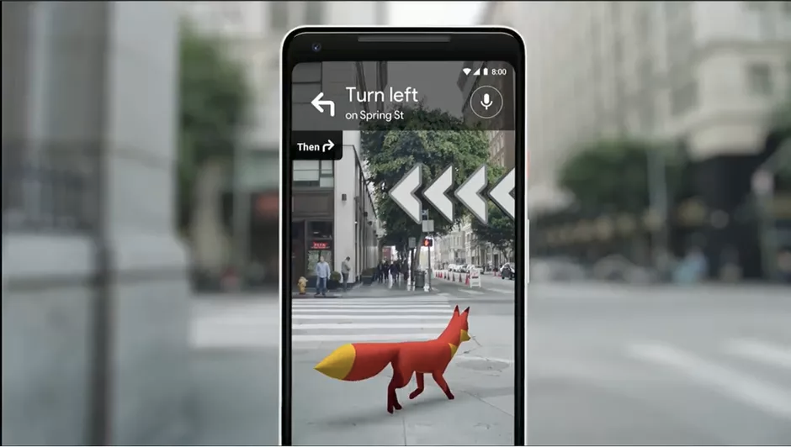
Motivation
Navigation in malls and office buildings
Help app for blind people
Interactive games
Notes:
כיום ישנם הרבה מבנים גדולים כמו קניונים או בנייני משרדים ולעיתים זה יכול להיות קשה למצוא את מה שאתה מחפש מאוד מתסכל .
שימוש נוסף באפליקציה הוא לאנשים בעלי מוגבלויות. למשל עיוורים יכולים להשתמש אפליקציה לניווט בתוך מבנים וזה למעשה ייתר את הצורך שלהם במקל הליכה או כלב נחייה .
מאחר ויש שימוש משולב של ניווט וVR , ניתן להשתמש באפליקציה כמשחק ביתי אינטראקטיבי, בייחוד בימים שבהם יש סגר צריך להעסיק את הילדים בבית. למשל ניתן להציג לילדים אובייקטים מסוימים כאשר מזהים מיקום של משתמש וליצור חדר בריחה, מבוכים וכו' .

Slide 6
Literature Survey
Navigation using accelerometer and the compass only [1]
Indoor Positioning Based on Bluetooth Low-Energy [2]
Augmented Reality Approach for Indoor Navigation [3]
Notes:
ישנם פתרונות אשר מתבססים על מד התאוצה והמצפן של הפלאפון. הבעיה עם הפתרון הזה שהוא תלוי בטלפון. טלפונים עם סנסורים לא טובים מספיק לא יספקו דיוק מספיק טוב . לכן צריך פתרון שהוא רובסטי לסוג הטלפון
פתרונות נוספים אשר מתבססים על Bluetooth היה צורך להשתמש במספר גדול של baecons (48) ולהיעזר בכלים נוספים לתיקון שגיאות .
כמו כן יש פתרונות שמתבססים על מציאות רבודה אך ללא חיפושים יעילים בגרף ולכן מאפשר ניווט בסיסי בהחלטה

Slide 7
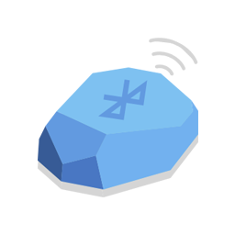
Hypothesis
We will install several beacon devices in the corridor. We will construct a map of the corridor and the beacon locations. Using the BLE signals we calculate the user’s location and show the direction

Slide 8
Alternatives
There are several possible alternatives :
Accelerometer + compass
WI-FI
Image processing
Notes:
ישנן מספר אפשרויות :
אפשרות ראשונה היא להשתמש במד תאוצה והמצפן של הטלפון . ע"י קביעת מיקום התחלה, נוכל למדוד צעדים ולהיעזר בכיוון על מנת לזהות את המיקום של הבן אדם . אחת הבעיות בשיטה הזו היא שיש צורך בנקודת ייחוס התחלתית בעולם האמיתי בכדי שנוכל לחשב את המסלול נכון .
נוכל להשתמש באותו של WI-FI כדי לקבל את המיקום של המשתמש. בדומה לשיטת הבלוטוט, נצטרך למקם מספר מכשירים בחדר וע"י קליטת הסיגנלים שלהם לחשב את המיקום הנוכחי של המשתמש
בשיטה השלישית נשתמש בעיבוד תמונה כדי לזהות את המיקום. נשים מרקרים במקומות קבועים במסדרון, וכאשר נזהה אותם במשקפיים\בטלפון נדע למדוד את המיקום ביחס למרקר ובכך לדעת את המיקום האמיתי בעולם

Slide 9
Project Objectives
High accuracy
Effective navigation
Easy adaptation to additional buildings
User-friendly companion app
Notes:
נרצה להשיג מספר מטרות :
אנחנו נרצה שנדע לזהות בדיוק מאוד גבוה את מיקום המשתמש, כך נוכל להתמודד עם מסדרונות צרים ומכשולים מגוונים
נרצה תמיד למצוא את המסלולים הטובים ביותר למשתמש. לפעמים אלה יהיו הקצרים ביותר ולפעמים דווקא כאלה שמדלגים על מכשולים
דבר חשוב הוא שנוכל לעשות אדפטציה למבנים נוספים, כך שבמידה ונרצה לעבור למבנה אחר, מספר קטן של התאמות יספיקו לנו .
חשוב מאוד שהאפליקציה תהיה ידידותית למשתמש ונוחה לשימוש . זה חלק אינטגרלי ממערכת טובה .

Slide 10
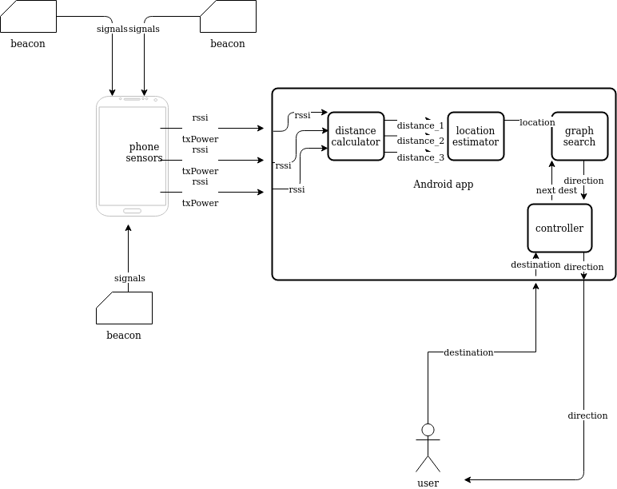
Block Diagram - First Try
Notes:
ציוד : שלושה ביקונים ומכשיר אנדרואיד .
הסבר :
תחילה אנו מקבלים מהמשתמש את היעד . בכל מספר מילי-שניות אנחנו מקבלים אותות ממכשירי הבלוטוט, מחשבים את המיקום הנוכחי ואת נקודת היעד הבאה ע"י חיפוש בגרף ומציירים למשתמש חץ בהתאם לכיוון שעליו ללכת .
השתמשנו ב4 מודולים :
distance calculator - מקבל מדידות rssi של כל אחד מהביקונים ומוציא את המרחק מכל אחד מהם
location estimator - מחשב את המיקום המדויק ע"י triangulation
graph search - מבצע חיפוש בגרף של הנקודה הבאה במסלול. מקבל בהתחלה את היעד ולאחר מכן את המיקום ומחזיר את כיוון ההליכה . החיפוש נעשה באלגוריתם A*. בכל שלב חיפשנו את המסלול הטוב ביותר והחזרנו את הנקודה הבאה במסלול
controller - מקבל מהמשתמש את היעד, ושולח אותו לחיפוש בגרף, לאחר מכן מקבל מהגרף את כיוון ההליכה ומחזיר אותו למשתמש
כל המודולים נמצאים באפליקציית האנדרואיד שבנינו.
אחרי הרבה ניסיונות, הגענו למסקנה שהשגיאה גדולה מדיי והעידכונים איטיים מדיי ולכן החלטנו ללכת לכיוון אחר .

Slide 11
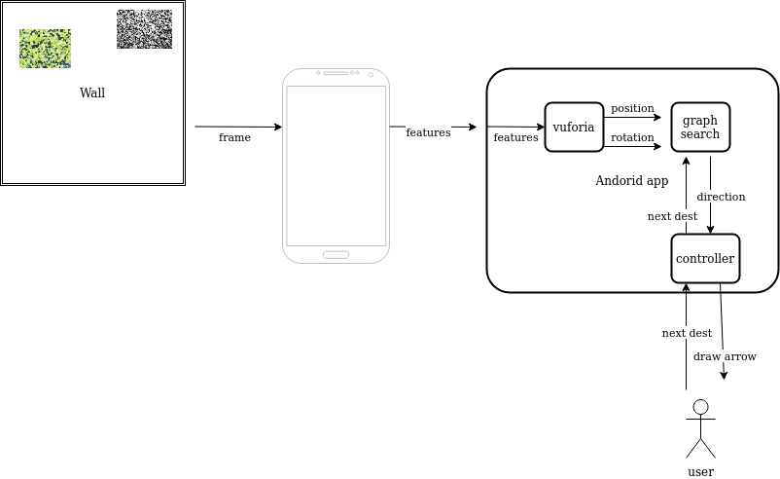
Block Diagram - Second Try
Notes:
לאחר שראינו שאנו לא מצליחים להגיע לדיוק מספיק טוב והנתונים לא מתעדכנים מספיק מהר, החלטנו לעבור לשימוש בvuforia .
הכנה מוקדמת :
הדבקנו תמונות ברחבי המשרדים ומיפינו אותם כנקודות בגרף . המיפוי כלל מיקום אבסולוטי לפי מערכת צירים שקבענו מראש, גודל התמונה וכיוון הנורמל לתמונה .
הפעולה :
בכל כמה מילי-שניות קיבלנו מידע מהvuforia לגבי המיקום שלנו בעולם של הvuforia ותרגמנו אותו למיקום בעולם האמיתי . בעזרת חישובים שעשינו וחיפוש בגרף שבנינו מראש קיבלנו את נקודת היעד הבא שלנו ולפיה קבענו את כיוון ההליכה .
בלוקים :
הvuforia - שידע לקבוע לפי התמונות שזיהה ולפי מנגנון tracking את המיקום המדויק של המשתמש
graph search - גרף שיצרנו וקינפגנו מראש. השתמשנו באלגוריתם A* כדי למצוא את המסלול ליעד. בכל שלב חישבנו את המסלול הטוב ביותר והחזרנו את הנקודה הקרובה ביותר
controller - יחידת ניהול שמקבלת את הנתונים מהמשתמש ומהגרף ומוציאה פלט לשניהם לפי הצורך

Slide 12
Solution Procedure
In the first attempt, we tried to use 3 beacons and samsung a8. We didn’t succeed to get accurate location since the signals were very noisy. The issues can be due to the quantity or the quality of the beacons.
In the second attempt, we used a Vuforia engine and saw quite accurate results, it took us much longer though.

Slide 13
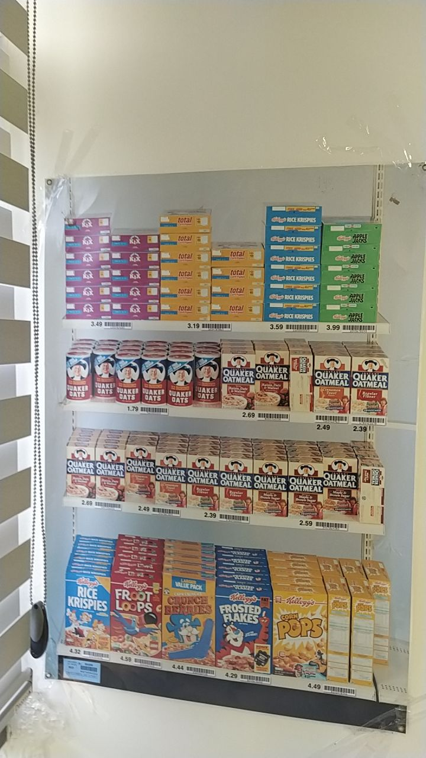
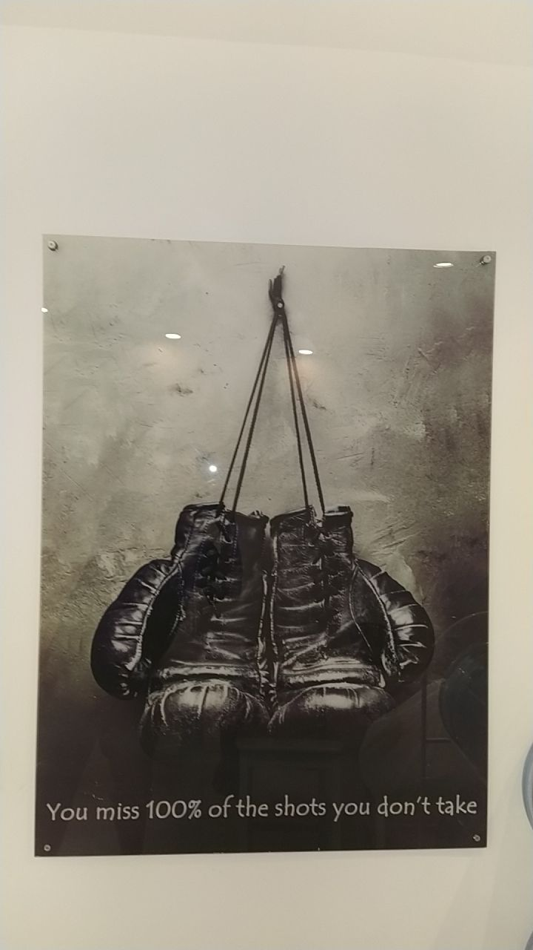
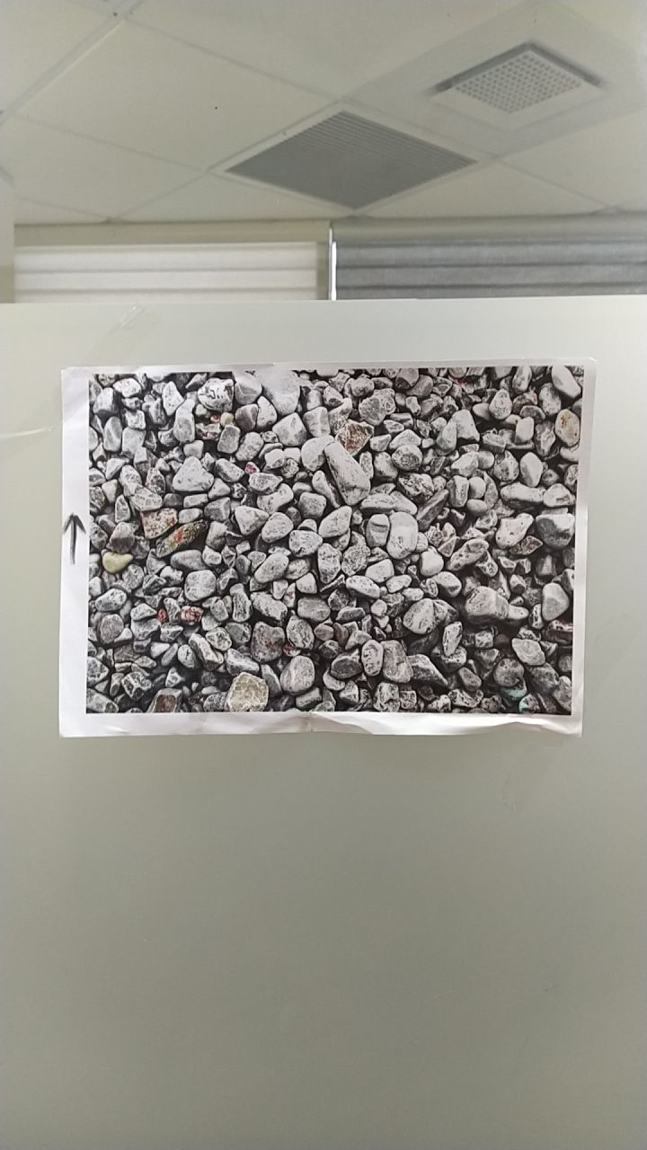
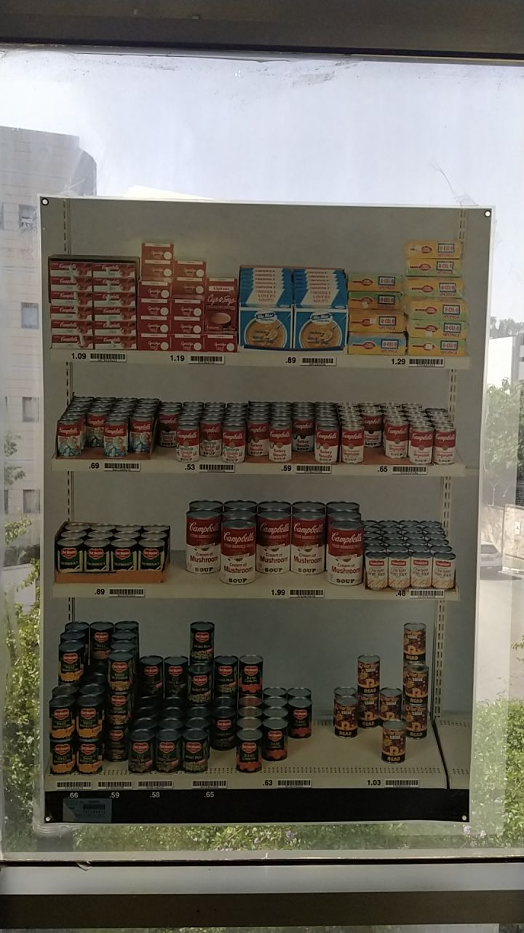
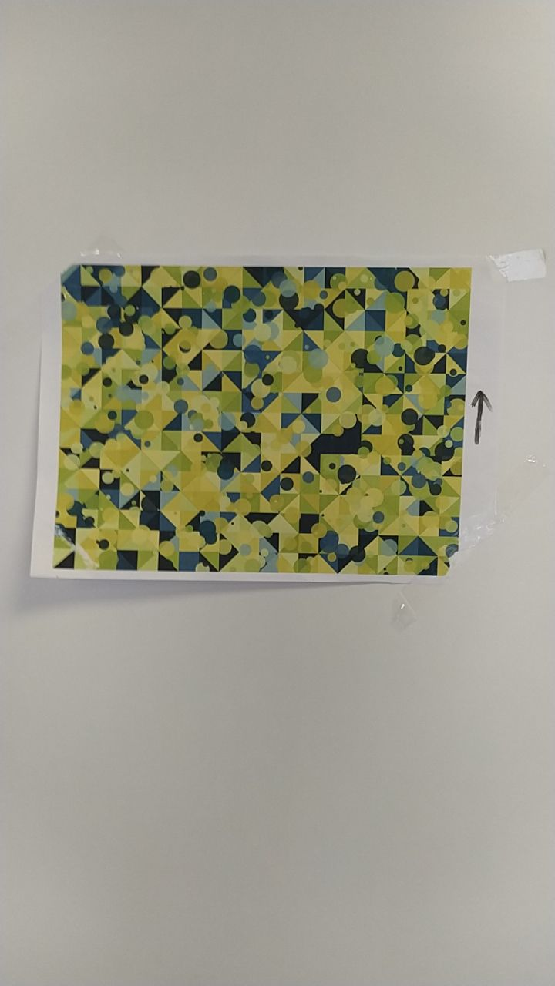
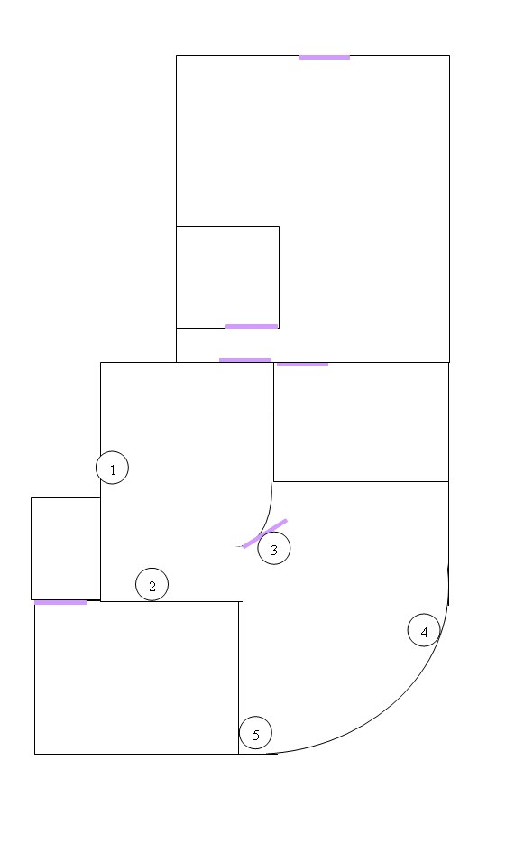
Results

Slide 14
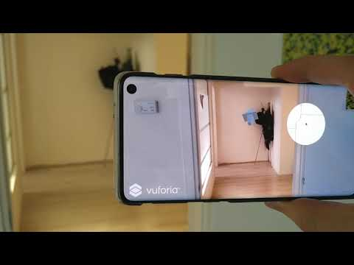
Results

Slide 15
Conclusion
The algorithms achieve good accuracy
Works on android device but moving to HoloLens should be easy
Adapt to another building should be easy
Notes:
הצלחנו לראות תוצאות יפות מאוד. הניווט נעשה בתוך מבנה צר והדיוק גבוה מאוד, מה שאיפשר מציאת מסלול מנק A לנק B בדרך הקצרה ביותר והמדויקת ביותר . אפשר היה לראות בדמו את הדיוק הגבוה והעדכונים המהירים .
בגלל מגבלות לוגיסטיות הצגנו את הדמו בטלפון האנדרואידי. המעבר להולולנס אמור להיות קל יחסית היות והאפליקציה עדיין תרוץ על האנדרואיד והתצוגה תעבור להולולנס במקום בטלפון.
באמצעות הכנה מתאימה של הגרף והדפסה של כמה תמונות רפרנס, ניתן לבצע את הניווט בבניין אחר.

Slide 16
Works Cited
J. Á. B. Link, P. Smith, N. Viol and K. Wehrle, "FootPath: Accurate map-based indoor navigation using smartphones," 2011 International Conference on Indoor Positioning and Indoor Navigation, Guimaraes, 2011, pp. 1-8.
Zheng Zuo et al. “Indoor Positioning Based on Bluetooth Low-Energy Beacons Adopting Graph Optimization”. Sensors 2018, 18, 3736; doi:10.3390/s18113736
Tamás Matuszka et al. “A New Approach for Indoor Navigation Using Semantic
Webtechnologies and Augmented Reality”

Slide 17
Future Work
Construct graph dynamically
Build IOS app
Get the target in voice method

